Slide 1
第十六章 文本编辑器

Slide 2
文本编辑器是最常用的文档创建和编辑工具。随着计算机科学与技术的发展，用来处理文本的编辑器随处可见，并且形式多样。比如，windows下的记事本、写字板、EditPlus、UltraEdit等都是十分优秀的文本编辑和处理工具。在本章，我们将向读者讲解如何利用c语言来开发一个简易的文本编辑器。

Slide 3
16.1 设计目的
利用C语言的单链表数据结构及相关函数，本章编程实现了一个与DOS操作系统下的edit相似的文本编辑器。在此文本编辑器中，用户可以通过快捷键和选择菜单项，完成基本的文本编辑和文件处理工作。
通过本章的介绍，读者可以了解文本编辑器的开发过程，掌握菜单的开发技巧，加深对文件操作的理解。更重要的是，希望此程序能抛砖引玉，引领读者掌握编程的方法和技巧，开发出更优秀的程序。

Slide 4
16.2 功能描述
如图16.1所示，本文本编辑器主要由五大功能模块构成，它们分别是文件操作模块、文本编辑模块、剪贴板操作模块、菜单控制模块、帮助及其它模块。下面分别简要介绍各功能模块的功能。
（1）文件操作模块
在文件操作模块中，它主要完成了文件的新建、打开、保存和另存为操作。用户可以选择File菜单上的New子菜单来完成新建文件操作；选择File菜单上的Open子菜单来完成打开文件操作；选择File菜单上的Save子菜单来完成保存文件操作；选择File菜单上的Save as子菜单来完成文件的另存为操作。在文件的打开、保存和另存为操作中，系统会提示用户输入文件路径及文件名。值得一提的是，当用户打开一个文件，指定的文件必须存在，否则系统会报错。

Slide 5
16.2 总体设计
16.3.1 功能模块设计
（2）文本编辑模块
在文本编辑模块中，它主要完成了在编辑窗口中以添加或插入的方式输入字符、删除光标所在当前位置的单个字符或前一个位置的单个字符、朝上下左右四个方向的光标移动操作。当光标所在位置及后面位置没有字符时，系统会以添加的方式输入字符；当光标所在位置及后面位置有字符时，系统会以插入的方式输入字符。用户可以使用BackSpace键删除光标前一个字符，也可以使用Del键删除当前位置的字符或删除通过Ctrl+左移（右移）选定了的多个字符。用户可以使用左移键（←）、右移键（→）、上移键（↑）、下移键（↓）来移动光标位置。

Slide 6
16.2 总体设计
16.3.1 功能模块设计
（3）剪贴板操作模块
在剪贴板操作模块中，它主要完成了对已选定文本的剪切、复制、粘贴工作。如果用户要剪切文本以便可以将它移动到其他位置，可通过Ctrl+左移键（左移键）先选定文本，然后选择Edit菜单上的Cut子菜单或按Ctrl+x快捷键来完成剪切任务。如果用户要复制文本以便可以将它粘贴到其他位置，必须先选定文本，然后选择Edit菜单上的Copy子菜单或按Ctrl+c快捷键来完成复制任务。如果用户要粘贴剪切或复制的文本，必须将光标置于要粘贴文本的位置，然后选择Edit菜单上的Paste子菜单或按Ctrl+v快捷键来完成粘贴任务。

Slide 7
16.2 总体设计
16.3.1 功能模块设计
（4）菜单控制模块
在菜单控制模块中，它主要完成了菜单的显示、光带条在子菜单之间的上下移动或菜单之间的左右移动、子菜单项的选取。本文本编辑器共有File、Edit、Help三个菜单项，用户可分别按F1、F2、F3功能键来完成这三个菜单项的调用，即显示某项菜单。用户可按光标上移或下移键在某菜单项的子菜单之间循环移动，也可使用光标的左移或右移键在三个菜单项之间循环移动。当光带移动到某个子菜单项上时，用户此时可使用回车键（Enter）键来选取相关菜单选项。

Slide 8
16.3 总体设计
16.3.1 功能模块设计
（5）帮助及其它模块
在帮助模块中，它主要完成了系统功能及按键的简要介绍。其它模块包括文本的快速预览和主窗口的显示。用户可按F10功能键来调用快速预览窗口，在快速预览窗口中没有功能菜单条。主窗口主要由菜单栏、文本编辑区、状态栏三大部分构成，菜单栏用来显示菜单项，文本编辑区主要用来完成文本字符的输入、删除等操作，状态栏主要用来显示当前光标在文本窗口中当前坐标值。

Slide 9
16.3 总体设计
1. 程序执行主流程
文本编辑器程序执行主流程如图16.2所示，它的实现是在main()函数中。它首先初始化一些全局变量及结构数组，接着调用drawmain()函数来显示主窗口，然后调用while(1)进入主循环，等待用户按键。下面分别为程序根据用户的按键值，进行的相应处理，完成文本编辑的相关工作。
2．文件操作模块
在此模块中，它主要实现了文件的新建、打开、保存和另存为。在此系统中，文件的新建操作实现比较简单，文件另存为操作与保存操作类似，下面重点介绍在此文本编辑器程序中，文件的打开和保存操作的具体设计和实现。在介绍之前，我们先简单描述一下程序中用到的保存数据的数据结构：在此程序中，共有两种类型的单链表，我们称其为行单链表和列单链表，一个列单链表用来保存一行的字符，有多少行即有多少个这样单链表。行单链表只有一个，它的每个节点的数据域用来保存不同列单链表的首节点的地址。

Slide 10
16.3 总体设计
3．文本编辑模块
在文本编辑模块中，它主要完成了以添加或插入的方式输入字符、删除光标所在的当前位置或前一个位置的单个字符、朝上下左右四个方向的光标的移动操作。下面分别介绍这四个功能的具体设计与实现。
4. 剪贴板操作模块
在剪贴板操作模块中，它主要完成了对已选定文本的剪切、复制、粘贴工作，因此剪贴板操作与文本选定工作密切相关。下面分别介绍文本的选定和对选定文本的剪切、复制粘贴操作的具体实现。
5. 菜单控制模块
在菜单控制模块中，它主要完成了菜单的显示、光带条在子菜单之间的上下移动或菜单之间的左右移动、子菜单项的选取。下面分别介绍这三项功能的具体实现。

Slide 11
16.3 总体设计
6. 帮助及其它模块
帮助模块主要为了提示用户如何使用本软件，它的实现非常简单。同样，文本的快速预览模块是在原来主窗口显示模块的基础上，去除了菜单的显示。
主窗口主要由菜单栏、文本编辑区、状态栏三大部分构成，菜单栏用来显示菜单项，文本编辑区主要用来完成文本字符的输入、删除等操作，状态栏主要用来显示当前光标在文本窗口中当前坐标值。它主要利用文本窗口的gotoxy()函数和cprintf()函数来实现，这里需要对文本窗口的坐标进行仔细设计。

Slide 12
16.3.2 数据结构设计
本程序定义了三个结构体，分别与剪贴板、列单链表、行单链表相关。下面分别介绍这三个结构体及几个全局变量。
（1）与剪贴板相关的record结构体
typedef struct record
{
char ch;
int col, line;
}record;
record结构体表示一个字符所具有的属性，当用户使用相关按键选定文本后，选定的文本保存在record结构体类型的数组中。结构体中各字段表示的意义如下：
char ch：保存一个选定的文本字符；
int col, line：分别保存选定字符的所在位置的x轴坐标和y轴坐标。

Slide 13
16.3.2 数据结构设计
（2）与列单链表相关的node结构体
typedef struct node
{
char ch;
struct node *next;
}node;
node结构体定义了在一个单链表中保存行中的单个字符的结构，我们称由node类型的节点构成的单链表为列单链表。结构体中各字段表示的意义如下：
char ch：数据域，保存一个字符；
struct node *next：指针域，指向列单链表中的下一个节点。

Slide 14
16.3.2 数据结构设计
（3）与行单链表相关的Hnode结构体
typedef struct Hnode
{
node *next;
struct Hnode *nextl;
}Hnode;
Hnode结构体定义了在一个单链表中保存列单链表首节点地址的结构，我们称由Hnode类型的节点构成的单链表为行单链表。结构体中各字段表示的意义如下：
node *next：数据域，指向列单链表的首节点的地址；
struct Hnode *nextl：指针域，指向行单链表中的下一个节点。

Slide 15
16.3.2 数据结构设计
（4）全局变量及数组
int value,backup,NUM：value保存有值数组元素的最大下标值，backup保存value的副本，NUM保存当前行中的用户输入的字符个数；
record r[500]：定义一个有500个元素的结构体数组，每个数组元素可保存一个选定的文本字符及其坐标值。

Slide 16
16.3.3 函数功能描述
（1）drawmain()
函数原型：void drawmain()
drawmain()函数用于在程序中绘制包括菜单栏、编辑区、状态栏在内的主窗口。
（2）qview ()
函数原型：void qview(Hnode *q)
qview ()函数用于快速预览文本。q为指向行单链表中第一个节点的指针。
（3）view ()
函数原型：void view(Hnode *q)
view()函数用于按行显示保存在单链表中的文本字符，q为指向行单链表中第一个节点的指针。
（4）check()
函数原型：int check(Hnode *Hhead,int m,int n)
check ()函数用于在单链表中检查第m行第n列位置的字符，若为常规字符，则返回该字符，否则返回0或-1。

Slide 17
16.3.3 函数功能描述
（5）judge ()
函数原型：int judge(Hnode *Hhead,int m)
judge()函数用于返回第m行中不包括回车符在内的常规字符的个数。
（6）del ()
函数原型：int del(Hnode *Hhead,int m,int n)
del()函数用于在单链表中删除第m行，第n列位置的字符。
（7）test ()
函数原型：int test(Hnode *Hhead,int n)
test ()函数用于执行insert()后，检验第n行及后面的数据，使其满足每行不多于76个字符的规则。
（8）insert ()
函数原型：void insert(Hnode *Hhead,int m,int n, char a)
insert ()函数用于第m行，第n列的位置之前一个位置插入单个字符。

Slide 18
16.3.3 函数功能描述
（10）colorview ()
函数原型：void colorview(Hnode *Hhead,int x,int y)
colorview ()函数用于用不同的前背景色显示选择的字符。
（11）drawmenu ()
函数原型：void drawmenu(int m,int n)
drawmenu ()函数用于画菜单，m表示第几项菜单，n表示第m项的第n个子菜单项。
（12）menuctrl ()
函数原型：int menuctrl(Hnode *Hhead,int A)
menuctrl ()函数用于菜单控制。
（13）save ()
函数原型：void save(Hnode *head)
save()函数用于将head所指的行单链表中所指的各个列单链表中的数据域的值写入文件，文件路径和文件名由用户指定。
（14）saveas ()
函数原型：void saveas(Hnode *head)
saveas()函数用于实现文件另存工作，文件路径和文件名由用户指定。

Slide 19
16.3.3 函数功能描述
（15）opens ()
函数原型：void opens(Hnode *Hp)
opens()函数用于从任意文本文件中读取文件内容，保存至行单链表和列单链表形式的数据结构中。
（16）main ()
函数原型：void main()
main ()函数为程序的主控函数，对它的描述可参见16.3.1小节。

Slide 20
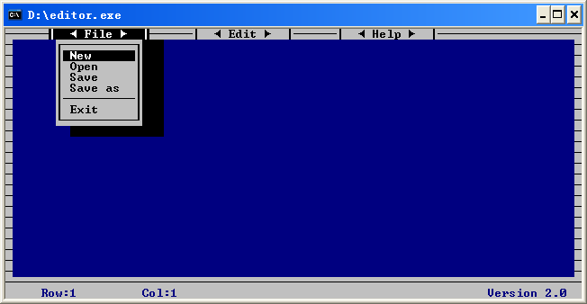
16.4 程序实现
1. 文件操作
（1）新建文件
如图16.4所示，用户可按F1功能键调用File菜单后，选择New选项来新建文件。
图16.4 新建文件

Slide 21
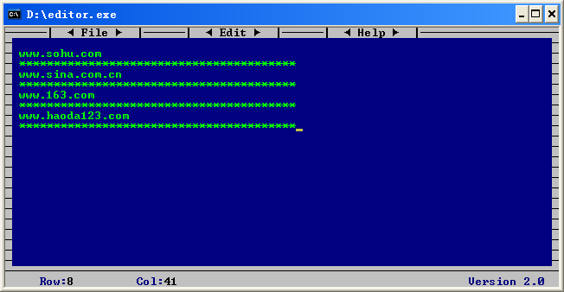
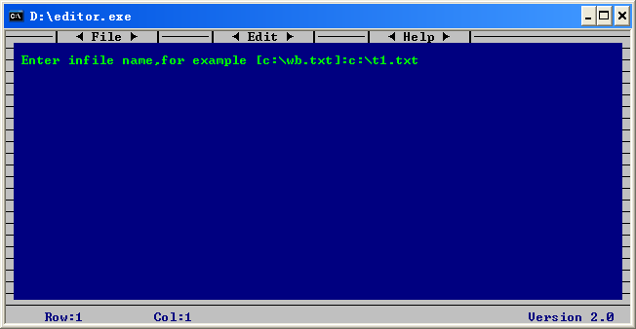
16.4 程序实现
（2）打开文件
如图16.5、图16.6、图16.7所示，这三幅运行结果图展示了一个文件打开的过程。
图16.5 打开TXT文件

Slide 22
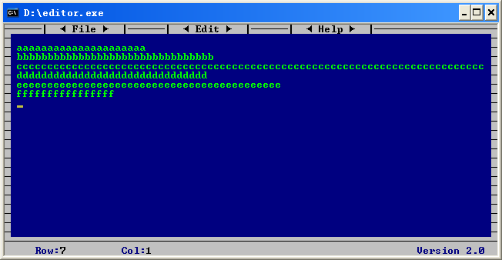
16.4 程序实现
（3）保存文件
如图16.8、图16.9、图16.10所示，这三幅运行结果图展示了一个文件保存的过程。
图16.8 将要保存的内容

Slide 23
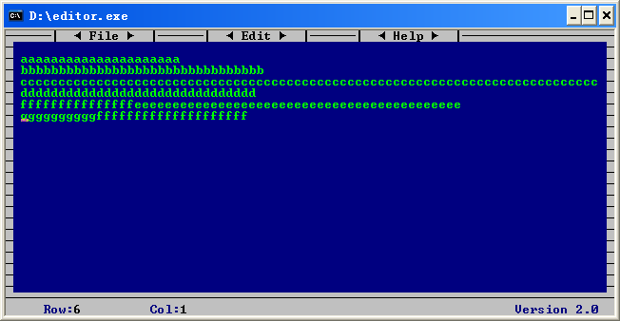
16.4 程序实现
2. 文本编辑
（1）插入字符
如图16.11所示，用户在最后一行的f字符前插入了几个g字符。
图16.11 插入字符

Slide 24
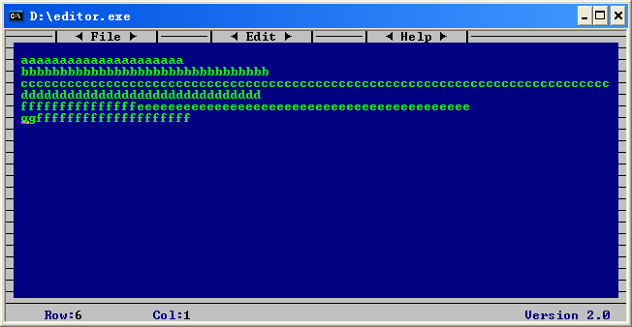
16.4 程序实现
（2）删除字符
如图16.12所示，用户在最后一行的f字符前删除了几个g字符。
图16.12 删除字符

Slide 25
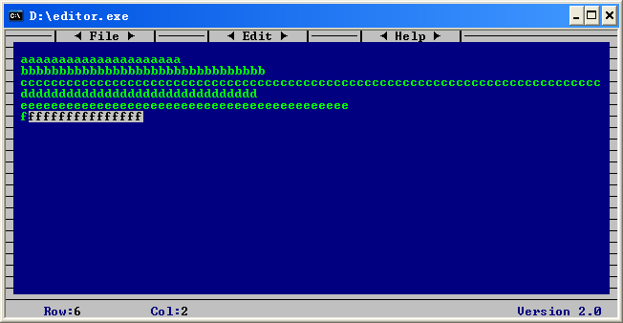
16.4 程序实现
3. 剪贴板操作
（1）选定文本
如图16.13所示，用户按Ctrl+右移键选定了在最后一行的几个f字符。
图16.13选定文本

Slide 26
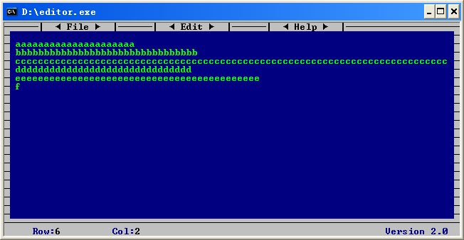
16.4 程序实现
（2）剪切
如图16.14所示，用户按Ctrl+x键剪切掉了图16.13中选定的文本字符。
（3）复制
如图16.15所示，用户先选定需要复制的文本，然后按F2功能键调用Edit菜单，选定Copy选项，这样，就将选定的内容复制到剪贴板中了。当然，用户也可通过Ctrl+c键来复制选定的文本。
（4）粘贴
如图16.16所示，用户可按Ctrl+v键或调用Edit菜单的Paste选项来完成将剪贴板中的字符插入到光标当前位置的任务。

Slide 27
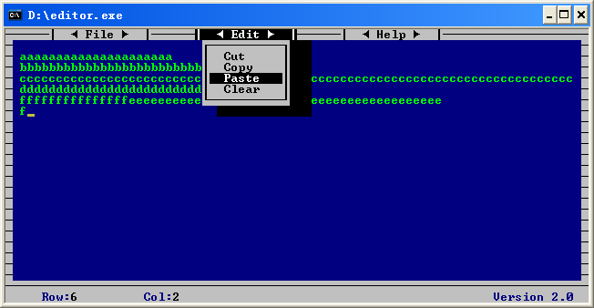
16.4 程序实现
4. 菜单控制
如图16.16所示，其为按F2功能键后，并按光标下移键选定Paste菜单选项的结果。
图16.16粘贴选定文本

Slide 28
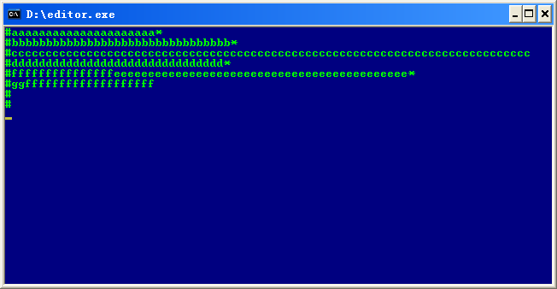
16.4 程序实现
5. 帮助及其它
如图16.17所示，用户可按F3功能键调用帮助菜单，得到如何使用本系统的提示。图16.18 所示，用户可按F10键切换到快速预览窗口。
图16.17帮助菜单

Slide 29
16.5 小结
本章向读者比较系统地展示了一个文本编辑器的实现过程，分别介绍了各功能模块的实现方法、实现步骤，并通过源码分析详细介绍了如何利用C语言的相关函数和单链表数据结构实现该程序的过程。通过本章的学习，读者应该掌握以下知识点：
（1）文本窗口大小的设定、窗口颜色的设置、窗口文本的清除和输入输出等；
（2）对单链表的各种基本操作；
（3）对文件的打开、关闭、读取、写入操作；
（4）功能菜单的显示、调用、选取等各种操作。

